Slide 1
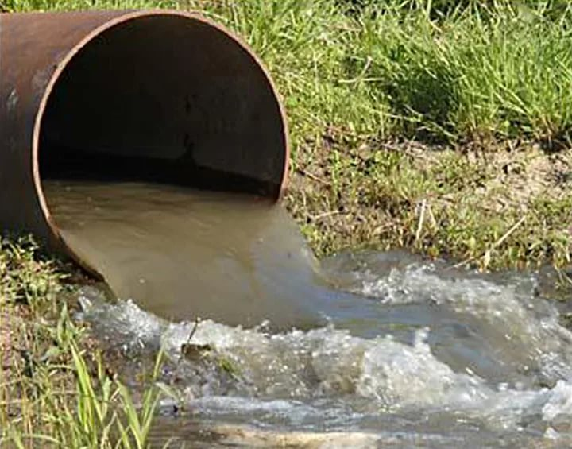
Загрязнение реки Дон

Slide 2
Загрязнение Дона
Происходит в результате сброса в реку химических соединений, образующихся в процессах производства товаров и их потребления.

Slide 3
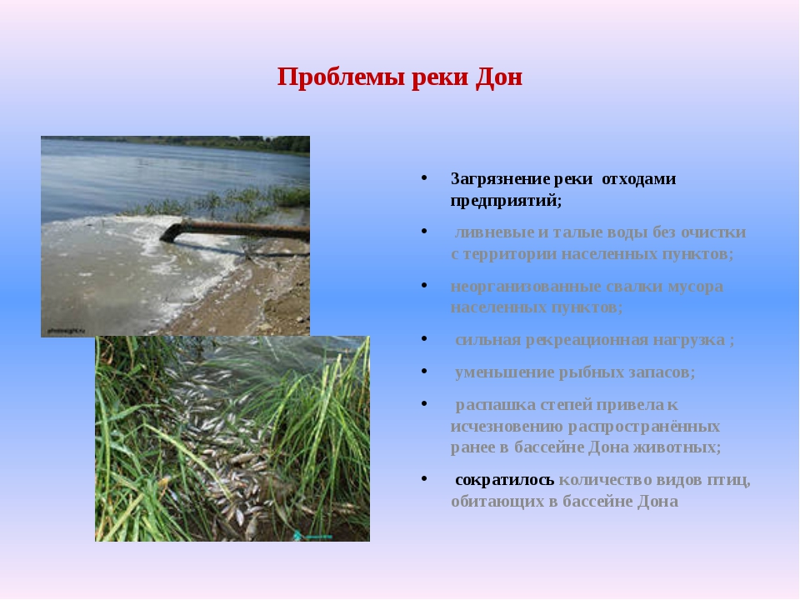

Slide 4
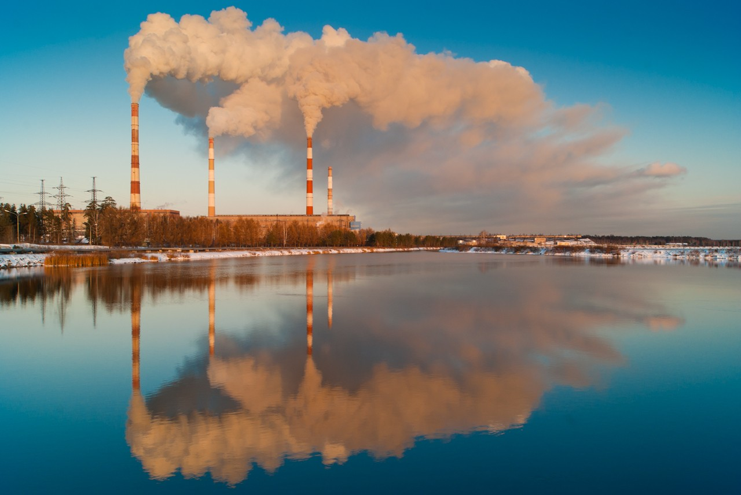
Часть загрязнителей поступает из атмосферы.

Slide 5
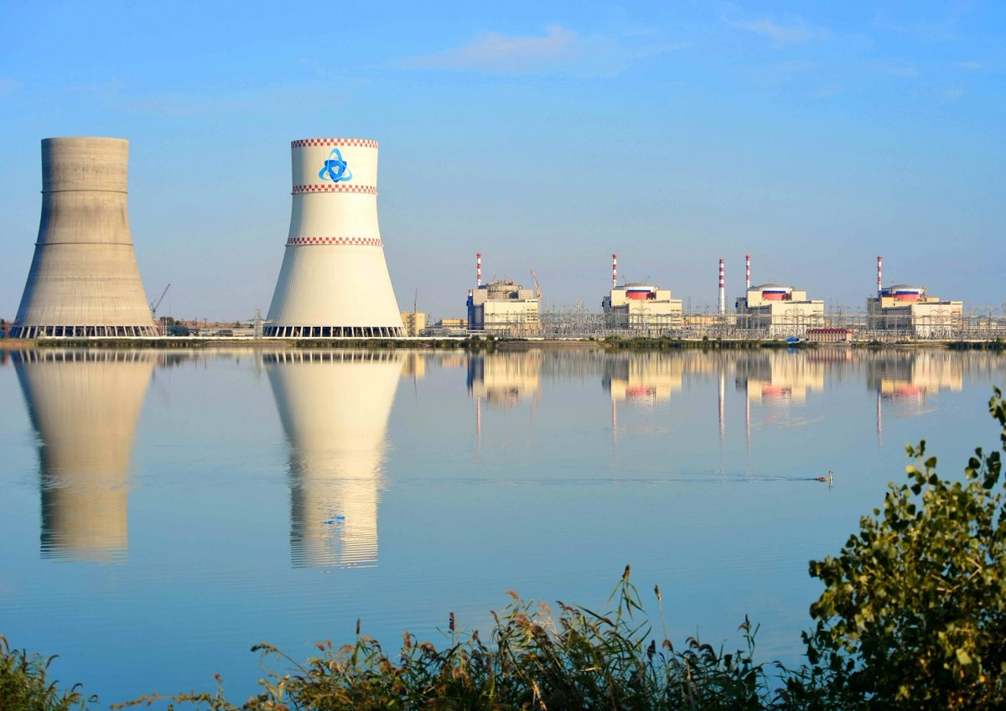
Радиоактивное загрязнение и загрязнение теплом

Slide 6
Загрязнения
В черте Ростова-на-Дону на поверхности воды была обнаружена пленка из нефтепродуктов, появившаяся, предположительно, из Нахичеванской протоки. ГСМ попали в реку с одного из предприятий, или после промывки теплохода.

Slide 7
Сбросы в Дон
Ежегодные сбросы г.Ростова в реку Дон оцениваются примерно в 2.000 тонн азота, и 200 тонн фосфора, что составляет около 10 % общего выноса рекой Дон биологически-активных веществ в систему

Slide 8
В нижнем течении Дона отмечалось высокое среднегодовое содержание в воде нефтепродуктов, тяжелых металлов и пестицидов. Наиболее загрязненными водоемами бассейна Нижнего Дона являются реки Темерник, Северский Донец, Сал, Маныч и Усть-Манычское водохранилище.

Slide 9
Вода Цимлянского водохранилища на участке от г. Калач-на-Дону до плотины Цимлянской ГЭС характеризуется как *загрязненная*

Slide 10
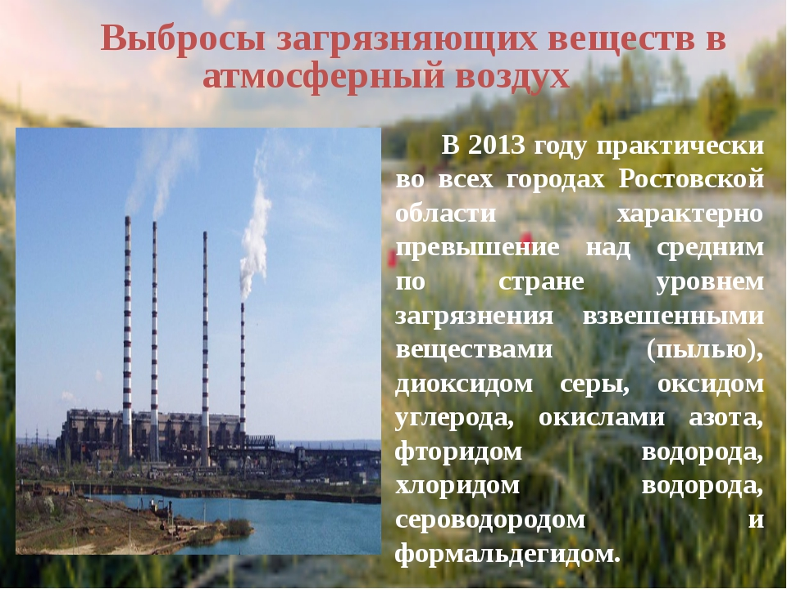

Slide 11
Можно сделать вывод о том, что, если такое отношение к нашим водным ресурсам будет продолжаться и дальше, то река Дон через несколько лет превратиться в одно сплошное болото!

Slide 12
Спасибо за внимание !!!!

